Slide 1
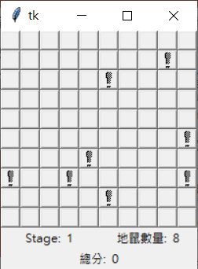
作業說明
請實作一個視窗程式，設計打地鼠遊戲：
每個Stage都有隨機數量的地鼠可以打
每個Stage都有限制時間，時間結束後會換至下一個Stage

Slide 2
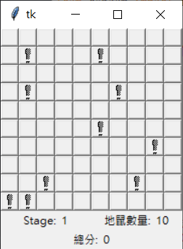
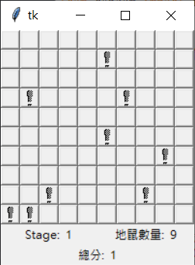
範例說明
操作範例：
若按下有地鼠的地方，則會更新「總分」以及「地鼠數量」

Slide 3
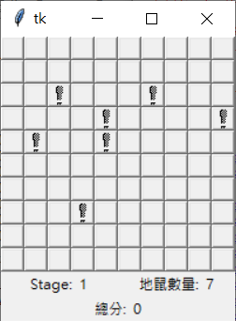
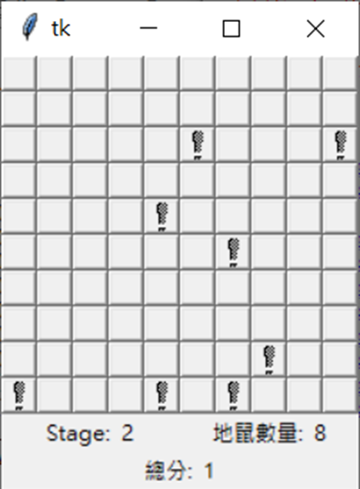
範例說明
操作範例：
該Stage時間過後，則會換至下一關，並更新「Stage」

